Slide 1
Анализ на общинското присъствие във Facebook
Дипломна работа на Евелина Ножчева Електронен бизнес и електронно управление
Дипломен ръководител: доц. Д-р камен спасов

Slide 2
Присъствие на общините във Facebook
Роля на социалните мрежи
Видове социални мрежи
Предимства на Facebook
Присъствие на общините
Ползи
Възможности за подобрение
Notes:
Съществуващи социални мрежи
Какви предимства дава Facebook
-

Slide 3
Цел на дипломната работа
Анализ на присъствието на общините във Facebook чрез софтуерна система, която събира информация чрез автоматизация и crowdsourcing

Slide 4
Предишни разработки
Анализ на приссътвието на общините във Facebook(2014г - доц. Камен Спасов и Магдалена Младенова) тодо: картинки
Подходи
Резултати
Ограничения на подхода

Slide 5
Основни възможности на системата
Автентикация на идентичността на потребител
Добавяне и лесно разглеждане на обща информация за общини или Facebook присъствие
Известие при въвеждане на нова информация
Отворени данни
Интеграция с други системи
постоянна достъпност до системата
Скалируемост
Достъпност от различни устройства

Slide 6
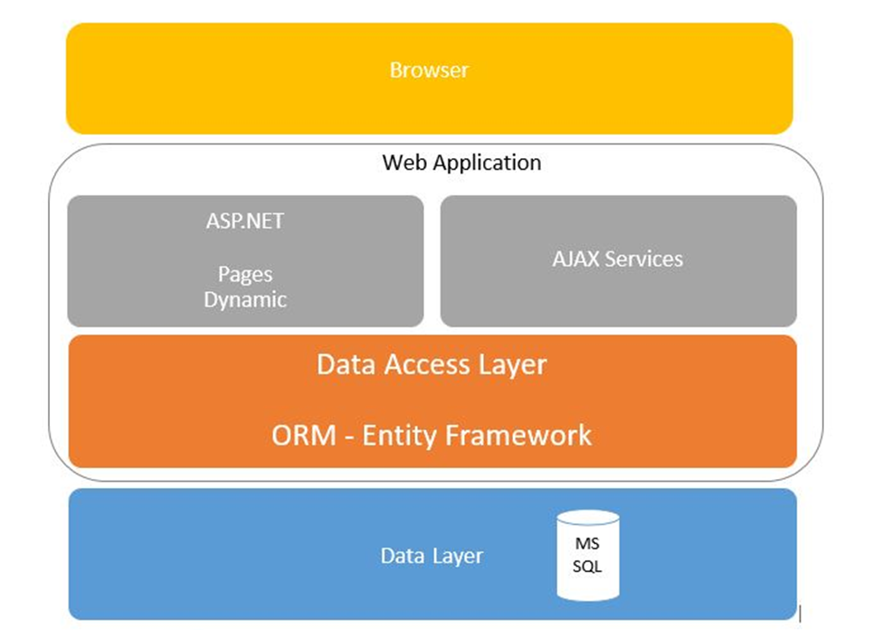
Архитектура на системата

Slide 7
Архитектура на системата(2)

Slide 8
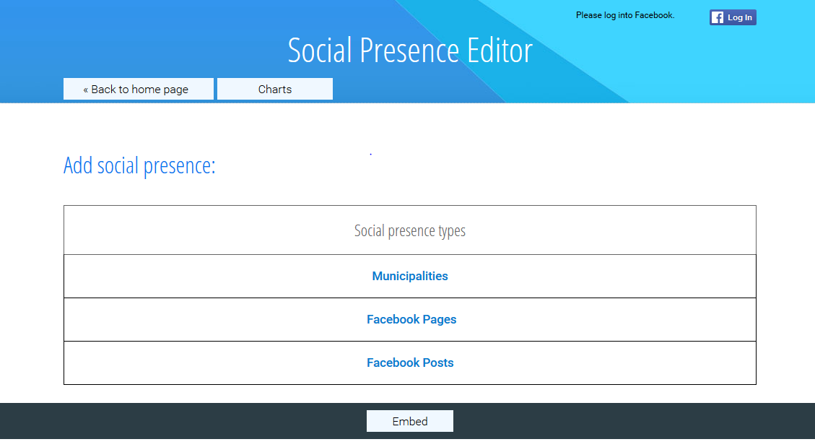
Реализация

Slide 9
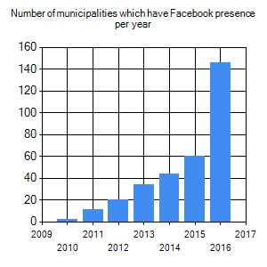
Резултати от анализите
Присъствието на общините , които имат Facebook присъствие се е увеличило рязко през 2016г.
ToDo: Процент на общините, които имат присъствие

Slide 10
Заключение
Система, която:
Предлага анализ на Facebook присъствието на общините по целия свят
Разчина на crowdsourcing за събирането на информация
Събраната информация може да се преизползва в деуги анализи благодаряние на реализирани функционалности, които позволяват open data
Е внедрена в държавния портал за предоставяне на данни
Е представена в една от най-важните конференции за електронно управление

Slide 11
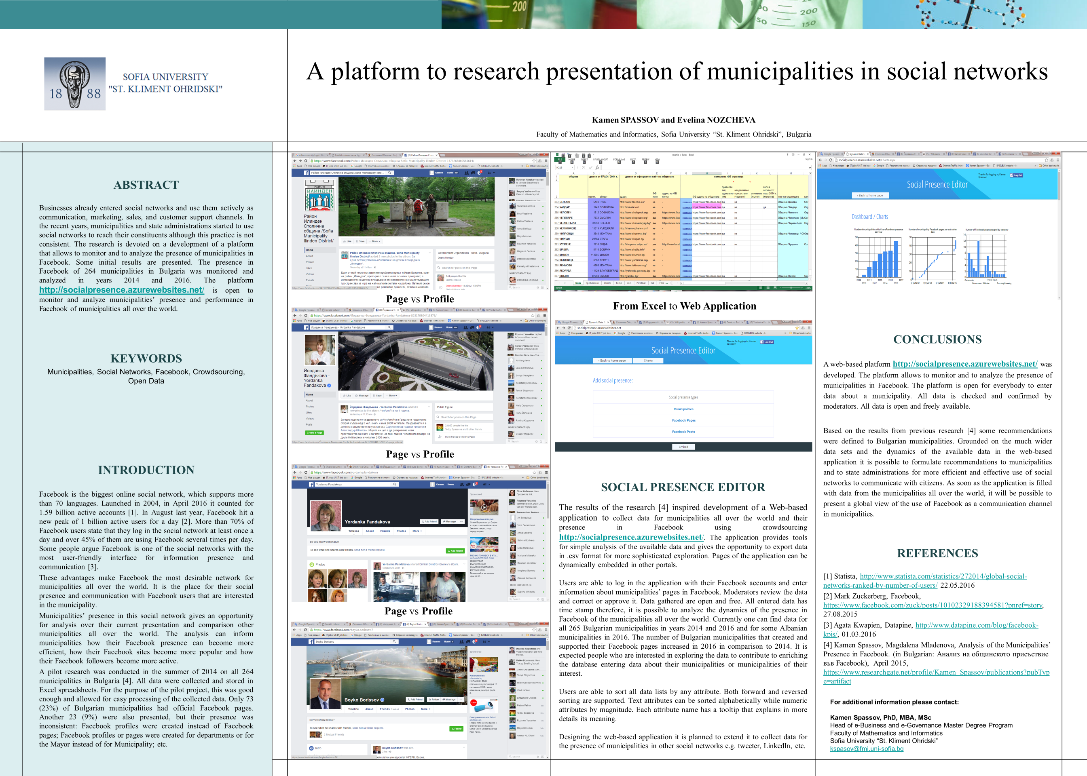

Slide 12
Резервна информация

Slide 13
Модул за извличане на постове

Slide 14
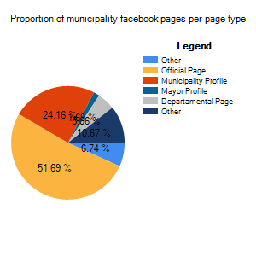
Резултати от анализите
Все още е голям броят на общините, които използват профил за своето представяне във Facebook

